Slide 1
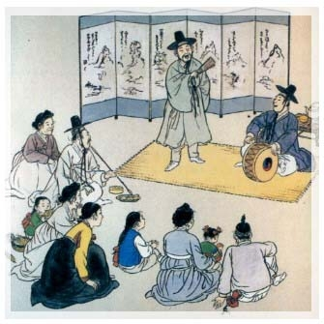
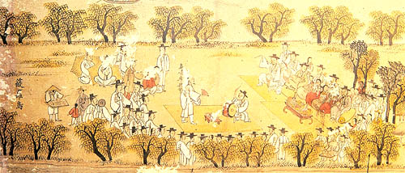
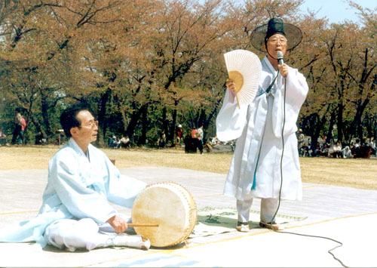
Pansori, a arte coreana de contar histórias
Gênero musical nascido no século 18 e em voga durante todo o século 19
Início na cultura popular, conquistando, depois, a nobreza. Com isso, alguns traços burlescos próprios da cultura popular atenuaram-se.
Pan = “qualquer lugar (microuniverso) não especifico onde pessoas se reúnem e acontece um evento”
Num pan há vários atores e também audiência, e o evento acontece através de suas interações.

Slide 2
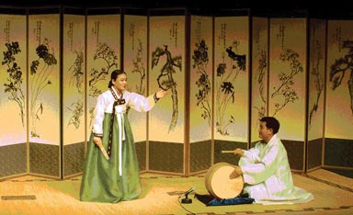
Pansori, a arte coreana de contar histórias
Sori = “som” em toda a sua totalidade, até o ruído.
Sons e ruídos da natureza e das ações humanas.
Explora as possibilidades e os limites da expressão vocálica
Sorikkun, cantor de pansori, segura um leque e “canta” uma história que pode se estender de 2 a 6 horas.
Leque como extensão de seus gestos. Um movimento brusco anuncia uma mudança de cena.
Mistura chang (canto tradicional), aniri (recitação, fala descritiva entoada) e ballim (expressão corporal).
Gosu toca buk, intercalando-se ou justapondo-se com intervenções de voz, chuimsae. Este pode ser uma mera exclamacao, como também palavras curtas de encorajamento, concordancia, reforco, como eolssigu (urra) e jota (ótimo).
Contraponto crucial à performance total do pansori. O tambor confere o mínimo de ritmo e cadência, e a sua concisão e economia contrastam com a profusão sonora do sorikkun.
A audiência é o terceiro elemento, que contribui com chuimsae.

Slide 3
Pansori, a arte coreana de contar histórias
Usa apenas com o instrumento da voz: tom, ritmo, velocidade, cadência, pausa, acento, volume, e, sobretudo, as palavras e a sua sonoridade, e, dentre elas, as onomatopéias, tão abundantes na fala coreana.
Pansori é a cristalização do ritmo e da música da fala coreana, alternando momentos de contenção e de liberação de todos os sons possíveis pela voz humana.
Eram conhecidos 12 madang ou batang, dos quais 5 sobrevivem nos dias atuais.
Designado como Legado Cultural Intangível da Humanidade pela UNESCO em 2003.

Slide 4
Pansori - A Canção de Chun-Hyang
História de amor entre Chun-Hyang, filha de uma guiseng (mulher virtuosa em várias formas de arte e que servia aos nobres) e Yi Mong-Ryong, filho de um governante local.
Depois de se casarem em segredo, Mong-Ryong é obrigado a acompanhar o pai, que fora promovido para a capital.
Em seu lugar, chega um novo governante corrupto, que deseja fazer de Chun-Hyang sua concubina, como é de seu direito por lei.
Ela se recusa e vai de encontro à morte por desacato, mas é salva no último minuto por Mong-Ryong, que retorna como inspetor real secreto.

Slide 5
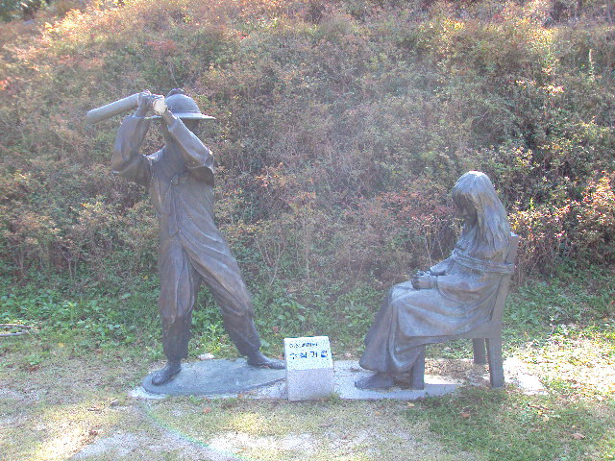
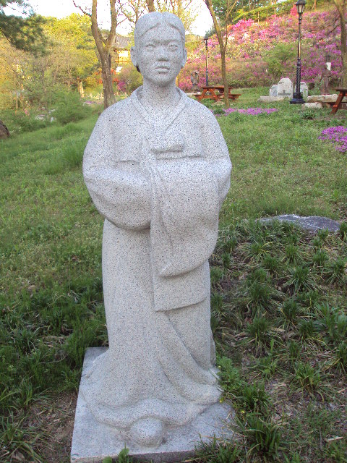
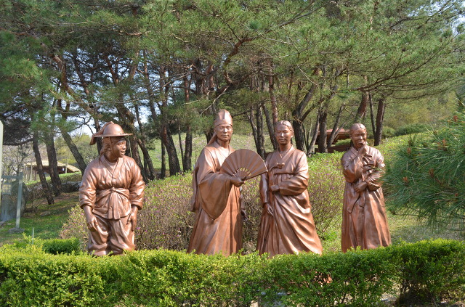
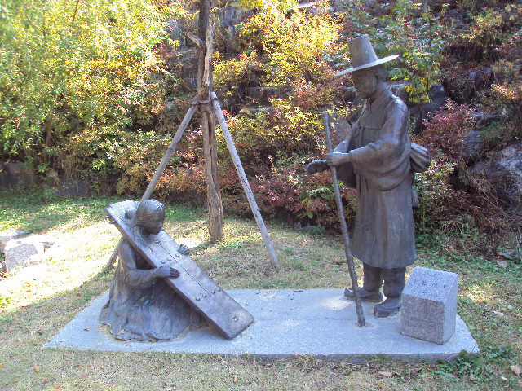
Pansori - A Canção de Chun-Hyang
A história se passa no município de Namwon, província de Jolla, onde acontece, todos os anos, a festa de Chun-Hyang para homenagear a sua fidelidade.

Slide 6
Pansori - A Canção de Sim-Cheong
Sim-Cheong cuida do seu pai cego com todo o zelo e devoção após a morte de sua mãe.
Um dia, o pai cai numa vala e é salvo por um monge budista. Este lhe diz que Buda restabeleceria sua visão se doasse 300 sacas de arroz ao templo.
Ao saber que os marinheiros estavam oferecendo qualquer preço pelo sacrifício de uma virgem ao mar, Sim-Cheong se oferece por 300 sacas de arroz.
O sacrifício seria oferecido ao Rei Dragão do mar para aplacar a sua ira e garantir uma viagem segura ao navio mercante.
Ela é jogada ao mar e levada ao palácio do Rei Dragão no fundo do oceano.
Este, profundamente comovido pela devoção filial de Sim-Cheong, manda-a de volta à terra envolta numa flor-de-lótus. De volta à terra, é levada ao palácio do imperador, o qual se apaixona por ela e a desposa.
Agora imperatriz, Sim-Cheong oferece um banquete para todos os cegos do reino na esperança de encontrar seu pai.
Na festa, ao ouvir a voz da filha que julgava morta, o pai recupera a visão.

Slide 7
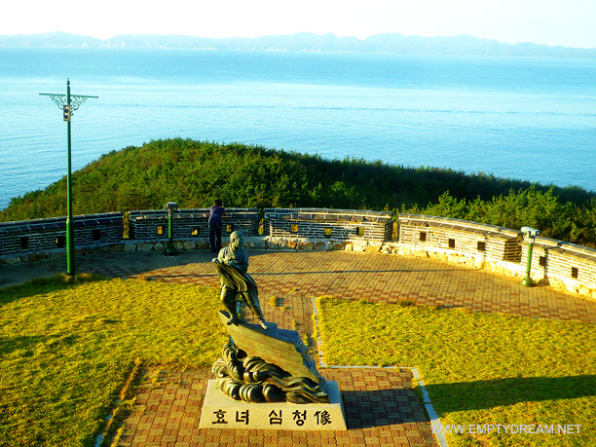
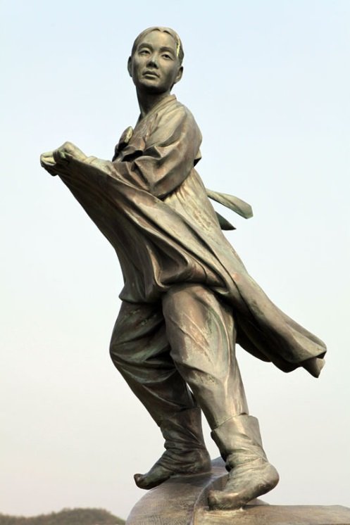
Pansori - A Canção de Sim-Cheong

Slide 8
As 3 virtudes confucionistas
Entre o governante e governado - LEALDADE
Entre pai e filho – INTIMIDADE
Entre marido e mulher – DISTINCAO
VALOR-MOR – LEALDADE, FIDELIDADE

